Slide 2
Mở đầu
Mời các em cùng xem video
Em hãy chia sẻ suy nghĩ của mình khi xem video trên?

Slide 4
CHỦ ĐỀ 8: MỘT SỐ QUYỀN CƠ BẢN CỦA CÔNG DÂN
BÀI 16: QUYỀN VÀ NGHĨA VỤ CỦA CÔNG DÂN
VỀ BẢO VỆ TỔ QUỐC

Slide 5
NỘI DUNG BÀI HỌC
1. Pháp luật về quyền và nghĩa vụ của công dân về bảo vệ Tổ quốc
2. Hậu quả của hành vi vi phạm quyền và nghĩa vụ của công dân về bảo vệ Tổ quốc

Slide 6
1. Pháp luật về quyền và nghĩa vụ của công dân về bảo vệ Tổ Quốc.
Làm việc nhóm:
Em hãy xác định các quy định của pháp luật về quyền và nghĩa vụ của công dân về bảo vệ Tổ Quốc trong các thông tin trên?
Căn cứ vào thông tin, em hãy nhận xét việc thực hiện về quyền và nghĩ vụ của từng chủ thể về bảo vệ Tổ Quốc trong các trường hợp trên?

Slide 7
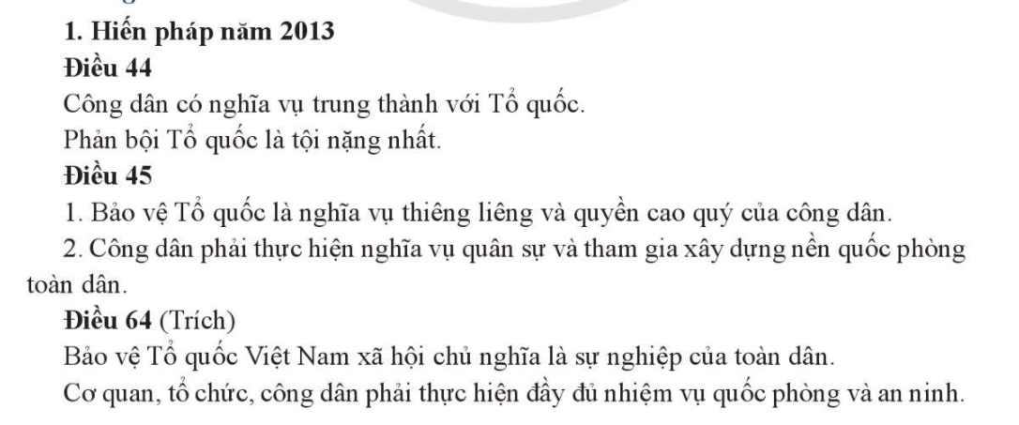
a) Xác định các quy định của pháp liệt về quyền và nghĩa vụ của công dân trong việc bảo vệ Tổ quốc

Slide 8
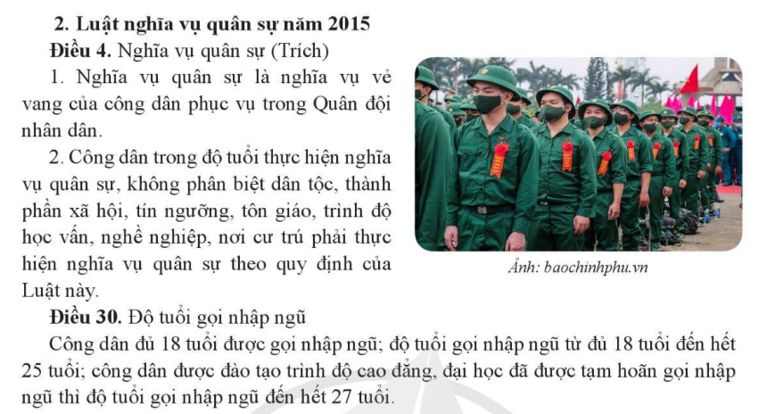

Slide 10
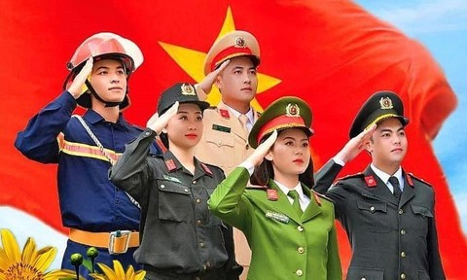

Slide 11
b) Đọc trường hợp SGK tr.112, Nhận xét việc thực hiện quyền và nghĩa vụ của từng chủ thể về bảo vệ Tổ quốc:
1/ Anh V đã quyền thực hiện nghĩa vụ quân sự của mình
2/ Ông D đã thực hiện việc vệ Tổ quốc bằng việc thực hiện tuyên truyền đường lối của Đảng, chính sách pháp luật của Nhà nước về bảo vệ Tổ quốc,…
3/ Gia đình anh A đã thực hiện quyền và nghĩa vụ của công dân trong việc thực hiện tham gia phối hợp, công tác giúp đỡ các cácn bộ, chiến sĩ bộ đội biên phòng tuần tra biên giới nhằm bảo vệ lãnh thổ, an ninh quốc gia

Slide 12
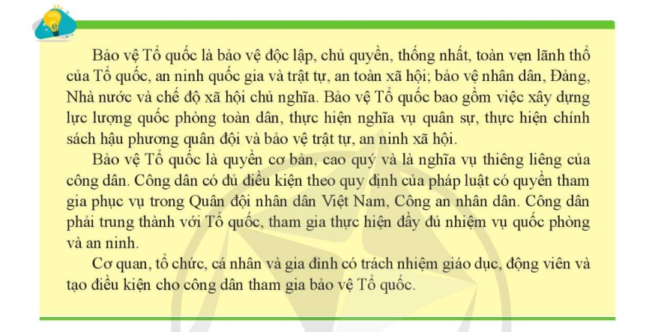
Kết luận

Slide 13
2. Hậu quả của hành vi vi phạm quyền và nghĩa vụ của công dân về bảo vệ Tổ Quốc.
Làm việc nhóm: Đọc thông tin trong SGK trả lời câu hỏi
Nhóm 1: Câu hỏi 1
a.Căn cứ vào hai thông tin, em hãy xác định nội dung hành vi vi phạm quyền và nghĩa vụ của công dân về bảo vệ Tổ Quốc của anh T, ông P và bố mẹ M trong các tình huống trên?
- Nhóm 2: Câu hỏi 2
b.Theo em, hành vi vi phạm quyền và nghĩa vụ của công dân về bảo vệ Tổ Quốc của anh T, ông P và bố mẹ M dẫn tới hậu quả gì?

Slide 14
NHÓM 1 | NHÓM 2
Tình huống 1: Hành vi vi phạm của anh T là đã bỏ trốn không tham gia nghĩa vụ quân sự trong khí anh T đã đủ điều kiện và có lệnh gọi Tình huống 2: Hành vi vi phạm của ông P là đã bỏ sót trường hợp công dân Q trong việc lập danh sách tham gia nghĩa vụ quân sự Tình huống 3: Hành vi vi phạm của mẹ M là đã ngăn cản M tham gia nghĩa vụ quân sự | Hậu quả của hành vi vi phạm quyền và nghĩa vụ của công dân về bảo vệ Tổ quốc bao gồm: + Về phía cơ quan nhà nước: Xâm phạm hoặc cản trở quyền của công dân trong tham gia bảo vệ Tổ quốc có thể gây nguy hại đến chủ quyền quốc gia, an ninh chính trị, trật tự an toàn xã hội và chế độ chính trị. + Về phía công dân: Các hành vi vi phạm tuỳ theo tính chất, mức độ vi phạm mà bị xử lí kỉ luật, bị xử phạt vi phạm hành chính hoặc có thể bị truy cứu trách nhiệm hình sự.

Slide 16
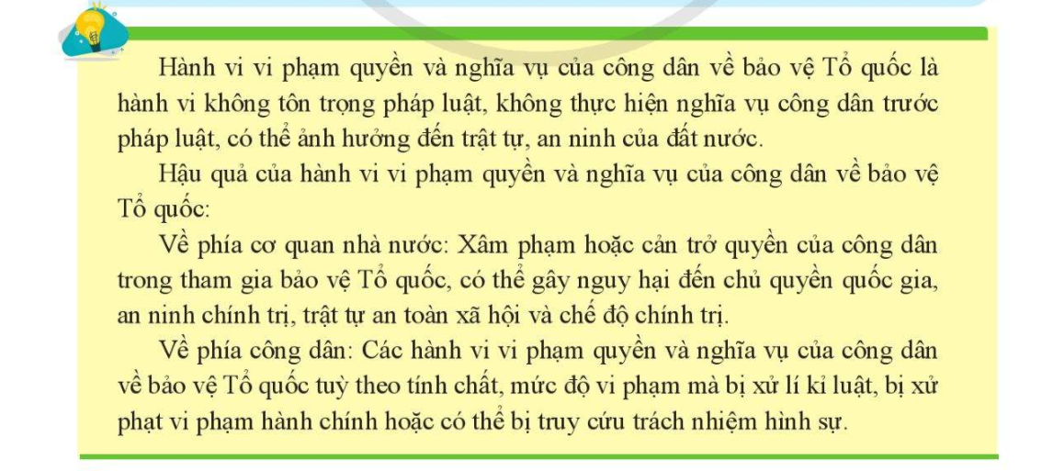
Kết luận

Slide 17
LUYỆN TẬP
Câu 1: Theo Luật Nghĩa vụ quân sự (sửa đổi) năm 2015, công dân được tạm hoãn nghĩa vụ quân sự vì lí do đang học đại học, cao đẳng thì độ tuổi tham gia nghĩa vụ quân sự từ
A. đủ 18 tuổi đến hết 25 tuổi B. đủ 18 tuổi đến hết 26 tuổi.
C. đủ 18 tuổi đến hết 27 tuổi D. đủ 18 tuổi đến hết 28 tuổi.

Slide 18
LUYỆN TẬP
Câu 2: Ý kiến nào dưới đây không đúng về nghĩa vụ bảo vệ Tổ quốc?
A. Tổ quốc Việt Nam là thiêng liêng, bất khả xâm phạm.
B. Thanh niên Việt Nam không phải tham gia nghĩa vụ quân sự.
C. Bảo vệ Tổ quốc Việt Nam xã hội chủ nghĩa là sự nghiệp của toàn dân.
D. Bảo vệ Tổ quốc là nghĩa vụ thiêng liêng và quyền cao quý của công dân.

Slide 19
LUYỆN TẬP
Câu 3: Mức hình phạt cao nhất khi công dân trốn tránh nghĩa vụ quân sự là
A. phạt tiền.
B. cảnh cáo.
C. kỷ luật.
D. truy cứu trách nhiệm hình sự.

Slide 20
LUYỆN TẬP
Câu 4: Bảo vệ Tổ quốc Việt Nam xã hội chủ nghĩa là sự nghiệp của
A. toàn dân
B. Cán bộ nhà nước.
C. lực lượng vũ trang nhân dân
D. quân đội nhân dân Việt Nam.

Slide 21
LUYỆN TẬP
Câu 5: Đối với công dân Việt Nam, bảo vệ Tổ quốc là
A. bảo vệ độc lập, bảo vệ chế độ tư bản chủ nghĩa và Nhà nước tư sản.
B. bảo vệ độc lập, chủ quyền, thống nhất và toàn vẹn lãnh thổ của Tổ quốc.
C. bảo vệ độc lập, chủ quyền, thống nhất và toàn vẹn lãnh thổ của quốc gia khác.
D. bảo vệ đất đai, nhà ở và tài sản thuộc sở hữu cá nhân.

Slide 22
LUYỆN TẬP
Câu 6: Trên các trang facebook xuất hiện các đoạn clip nói không đúng sự thật về Chủ tịch Hồ Chí Minh, trong tình huống đó em sẽ làm gì?
A. Kêu gọi mọi người chia sẻ bài.
B. Kêu gọi mọi người không chia sẻ bài vì đó là những tin phản động.
C. Coi như không biết gì.
D. Tham gia các nhóm phản động đó.

Slide 23
VẬN DỤNG
NHÓM 1. Tốt nghiệp Trung học phổ thông, H có nguyện vọng tham gia nghĩa vụ Công an nhân dân. Tuy nhiên khi H chia sẻ nguyện vọng của mình với K là bạn thân thì K lại cho rằng H nên đi làm sẽ tốt hơn.
a. Em hãy nhận xét suy nghĩ, lời nói của H và K?
b. Nếu là H, em sẽ giải thích cho K thế nào để bạn thấy được nghĩa vụ của công dân trong tham gia bảo vệ Tổ quốc.

Slide 24
VẬN DỤNG
NHÓM 2. Em đồng ý với ý kiến của bạn nào? Vì sao?
Q cho rằng việc bảo vệ Tổ quốc trong thời bình hiện nay là mỗi công dân chỉ cần tích cực tham gia thực hiện nghĩa vụ quân sự. Nhưng V là bạn của Q lại không đồng ý với lí do việc thực hiện nghĩa vụ quân sự chỉ là một hoạt động tham gia bảo vệ Tổ quốc của công dân.

Slide 25
VẬN DỤNG
NHÓM 3. Là học sinh lớp 11 nhưng P rất tích cực tham gia hoạt động tuyên truyền Luật Nghĩa vụ quân sự của địa phương. P cho rằng, thông qua hoạt động tuyên truyền thì bản thân sẽ hiểu rõ hơn quyền và nghĩa vụ của công dân trong bảo vệ Tổ quốc. Tuy nhiên, bố mẹ của P không cho con tham gia vì muốn con tập trung học tập.
a. Em hãy nhận xét suy nghĩ, hành vi của P và bố mẹ P
b. Nếu là P, em sẽ giải thích như thế nào để bố mẹ hiểu và tôn trọng việc thực hiện quyền và nghĩa vụ bảo vệ Tổ quốc của mình.

Slide 26
VẬN DỤNG
NHÓM 4. Em hãy nhận xét về thái độ, hành vi của vợ chồng anh A.
Sau khi được địa phương đề nghị tham gia lực lượng dân quân tự vệ, anh A rất tích cực tham gia các hoạt động huấn luyện, bảo vệ môi trường tại địa phương. Vợ của anh A cũng tạo điều kiện cho chồng tham gia các hoạt động của lực lượng dân quân tự vệ vì cho rằng đây là nhiệm vụ của mỗi người dân.

Slide 27
TRẢ LỜI
NHÓM 1 | a. - "Tốt nghiệp Trung học phổ thông, H có nguyện vọng tham gia nghĩa vụ Công an nhân dân", hành động này của H là thể hiện tấm lòng yêu nước, thực hiện đúng trách nhiệm của một công dân trong việc bảo vệ tổ quốc. - Tuy nhiên, bạn K lại khuyên H nên đi làm, như vậy bạn K chưa hiểu về quyền và nghĩa vụ của công dân trong việc bảo vệ tổ quốc. b. Nếu là H, em sẽ giải thích cho K về trách nhiệm của mỗi công dân trong việc bảo vệ tổ quốc bằng nhiều cách khác nhau như: tham gia nghĩa vụ quân sự, tham gia bảo vệ chủ quyền quốc gia,… Có bảo vệ tổ quốc thì chúng ta mới có một đất nước hòa bình, có điều kiện phát triển bản thân,… Vì vậy, bảo vệ tổ quốc là trách nhiệm của mỗi công dân.
NHÓM 2 | Đồng ý với ý kiến của bạn Q vì việc bảo vệ tổ quốc không chỉ là thực hiện nghĩa vụ quân sự mà còn có nhiều hoạt động khác như: tuyên truyền vận động ý thức người dân yêu tổ quốc; tham gia các hoạt động nhằm bảo vệ biên giới, vùng biển, hải đảo,…bảo vệ chủ quyền của Việt Nam, tham gia các lực lượng vũ trang như công an, quân đội,… Tham gia các hoạt động bảo vệ an ninh trật tự, vệ sinh môi trường cũng là những hành động bảo vệ tổ quốc.

Slide 28
TRẢ LỜI
NHÓM 3 | a. - Hành vi của P tích cực tham gia hoạt động tuyên truyền Luật Nghĩa vụ quân sự của địa phương là thực hiện đúng trách nhiệm của công dân về bảo vệ tổ quốc. - Hành vi của bố mẹ P không cho con tham gia vì muốn con tập trung học tập là đang thực hiện không đúng trách nhiệm bảo vệ tổ quốc. b. Nếu là P, em sẽ giải thích cho bố mẹ hiểu rằng mỗi công dân Việt Nam đều có nghĩa vụ bảo vệ tổ quốc, có thể bằng nhiều cách khác nhau như việc tham gia hoạt động tuyên truyền Luật Nghĩa vụ quân sự của địa phương, tham gia nghĩa vụ quân sự khi đủ 18 tuổi,… Đây là trách nhiệm của mỗi người, nếu không tuân thủ thì tùy từng mức độ mà pháp luật sẽ xử lí.
NHÓM 4 | Thái độ và hành vi của vợ chồng anh A thật đáng khen vì đã thực hiện đúng trách nhiệm của công dân trong việc bảo vệ tổ quốc đó là tham gia dân quân tự vệ, tham gia các hoạt động huấn luyện, bảo vệ môi trường tại địa phương.

